Slide 1

Машинное Обучение
Лекция 2.05
Истории про то, как обрабатывать Естественный язык
Докладчик
Долганов Антон

Slide 2

В предыдущей лекции
LeNet-5
Классика, Свертки + Pooling + Полносвязные
AlexNet
Глубокое обучение не так уж и плохо, GPU
VGG
Много (очень) сверток 3х3
GoogLeNet
Свертки 1х1, Inception слои, упрощение сверток
ResNet
Пропуски (Residuals), можно еще глубже сети
MobileNet
меньше мат. операций «за ту же точность»

Slide 3
Содержание
.
Regular Expressions
Предварительная обработка
Вложения (Embedding)
Статистический подход
Контекстный подход
Векторные модели

Slide 4
Содержание
.
Regular Expressions
Предварительная обработка
Вложения (Embedding)
Статистический подход
Контекстный подход
Векторные модели

Slide 5
Regular Expressions
.
Регулярное выражение (Regular Expressions, RegEx) — это способ определить шаблон для поиска или манипулирования строками.
Мы можем использовать регулярное выражение для сопоставления, поиска, замены и манипулирования внутри текстовых данных.
Модуль Python RE
Регулярные выражения и их синтаксис
Метасимволы регулярных выражений, специальные последовательности и классы символов
Методы и объекты регулярных выражений
import re

Slide 6
Регулярные выражения и их синтаксис
.
. (DOT) любой символ, кроме новой строки
^ (Caret) шаблон только в начале строки
$ (Dollar)шаблон на конце строки
* (asterisk) 0 или более повторений регулярного выражения
? (Question mark)0 или 1 повторение регулярного выражения
+ (Plus) 1 или более повторений регулярного выражения
\ (backslash) экранировать специальные символы

Slide 7
Регулярные выражения и их синтаксис
.
[ ] (Square brackets)набор символов.
Соответствует любому одиночному символу в скобках
[^ ] любой одиночный символ не в скобках
( ) все внутри это шаблон в целом
{} - узорные скобки указать конкретное количество совпадений

Slide 8
Некоторые специальные классы
.
\d эквивалентно [0-9] любой цифра
\D эквивалентно [^0-9] любой не цифре
\s эквивалентно [ \t\n\x0b\r\f] любому пробельному символу
\S эквивалентно [^ \t\n\x0b\r\f] любому непробельному символу
\w эквивалентно [a-zA-Z_0-9] любому буквенно-цифровому символу
\W эквивалентно [^a-zA-Z_0-9] любому небуквенно-цифровому символу
\b - найти пустую строку в начале или в конце слова
\B как-то наоборот

Slide 9
Методы и объекты регулярных выражений
.
re.compile('pattern')
сохранить шаблон как переменную для использования в будущем
re.match(pattern, str)
вернуть совпадение в начале строки
re.findall(pattern, str)
Сканирует шаблон регулярного выражения по всей строке и возвращает все совпадения
re.split(pattern, str)
разбивает строку на список совпадений в соответствии с заданным шаблоном регулярного выражения
re.sub(pattern, replacement, str)
Замените одно или несколько вхождений шаблона в строке на replacement

Slide 10
Содержание
.
Regular Expressions
Предварительная обработка
Вложения (Embedding)
Статистический подход
Контекстный подход
Векторные модели

Slide 11
Предварительная обработка (раньше)
.
Крутяк, я изучаю машинное обучение в #УрФУ #Наука ! https://lo.st/12:)
Удаление хэштегов, гиперссылок и т.д.
Токенизация строки
Нижний регистр
Удаление стоп-слов и знаков препинания
Стемминг

Slide 12
Предварительная обработка
.
Удаление хэштегов, гиперссылок и т.д.
Крутяк, я изучаю машинное обучение в #УрФУ #Наука ! https://lo.st/12:)
import re
tweet = re.sub(r'https?:\/\/.*[\r\n]*', '', tweet)
tweet = re.sub(r'#', '', tweet)
Крутяк, я изучаю машинное обучение в УрФУ Наука ! :)

Slide 13
Про токенизацию
.
по словам по частям слова по буквам
['happy', ',', 'i', 'study', 'machine', 'learning', 'at', 'urfu', 'study', '!', ':)']
['happ',’#y’, ',', 'i', 'stud',’#y’, 'machine', 'learn', ’#ing’, 'at', 'urfu', 'stud',’#y’,
'!', ':)']
[‘h’,’a’,’p’,’p’,’y’,’
‘,’,
‘i’,
‘s’,’t’,’u’,’d’,’y’, ‘m’,’a’,’c’,’h’,’i’,’n’,’e’, ‘l’,’e’,’a’,’r’,’n’,’i’,’n’,’g’, ‘a’,’t’,
‘u’,’r’,’f’,’u’,’ ‘s’,’t’,’u’,’d’,’y’,
‘!’,’ ‘:)’]

Slide 14
Токенизация строки и нижний регистр
.
Крутяк, я изучаю машинное обучение в УрФУ Наука ! :)
from nltk.tokenize import TweetTokenizer
tokenizer = TweetTokenizer(preserve_case=False, strip_handles=True, reduce_len=True)
tweet_tokens = tokenizer.tokenize(tweet)
['крутяк', ',', 'я', 'изучаю', 'машинное', 'обучение', 'в', 'урфу', 'наука', '!', ':)']

Slide 15
Удаление стоп-слов и знаков препинания
.
['крутяк', ',', 'я', 'изучаю', 'машинное', 'обучение', 'в', 'урфу', 'наука', '!', ':)']
from nltk.corpus import stopwords
import string
stopwords_russian = stopwords.words('russian')
tweets_clean = []
for word in tweet_tokens:
if (word not in stopwords_russian and word not in string.punctuation):
tweets_clean.append(word)
['крутяк', 'изучаю', 'машинное', 'обучение', 'урфу', 'наука', ':)']

Slide 16
Стемминг / Лемматизация
.
Стемминг (выделение корней) подразумевает просто удаление несколько последних символов слова, что часто приводит к неправильному значению и правописанию.
Лемматизация учитывает контекст и преобразует слово в его осмысленную базовую форму, которая называется леммой. Сначала нужно определить часть речи слова.
Иногда одно и то же слово может иметь несколько разных лемм.
Целью как стемминга, так и лемматизации является уменьшение морфологической изменчивости.

Slide 17
Стемминг / Лемматизация
.
Word | Lemma | Stem
caring | (to) care | car
(someone) stripes | (to) strip | strip
(multiple) stripes | stripe | strip
walking | (to) walk | walk

Slide 18
Стемминг
.
учить
обучение
учитель
изучать
крутяк
крутой
круто
from nltk.stem import PorterStemmer
stemmer = PorterStemmer()
tweets_stem = []
for word in tweets_clean:
stem_word = stemmer.stem(word)
tweets_stem.append(stem_word)
уч
крут
['крутяк', 'изучаю', 'машинное', 'обучение', 'урфу', 'наука', ':)']
['крут', 'уч', 'машин', 'уч', 'урфу', 'наук', ':)']

Slide 19
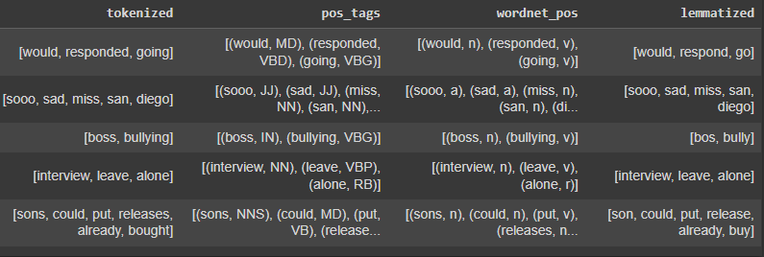
Лемматизация
.
import nltk
nltk.download('averaged_perceptron_tagger')
nltk.tag.pos_tag(word)
from nltk.stem import WordNetLemmatizer
wnl = WordNetLemmatizer()
wnl.lemmatize(word, tag)

Slide 20
Содержание
.
Regular Expressions
Предварительная обработка
Вложения (Embedding)
Статистический подход
Контекстный подход
Векторные модели

Slide 21
Уменьшение размерности
.
Снижение размерности относится к процессу уменьшения количества входных переменных в наборе данных при сохранении как можно большего количества полезной информации.
Это часто делается для упрощения анализа данных, повышения эффективности вычислений или для визуализации многомерных данных в низкомерном пространстве.
Примеры :
метод главных компонент (PCA),
t-distributed stochastic neighbor embedding (t-SNE),
Neighborhood component analysis (NCA)
линейный дискриминантный анализ (LDA),
Автоэнкодировщики (Auto-Encoders).

Slide 22

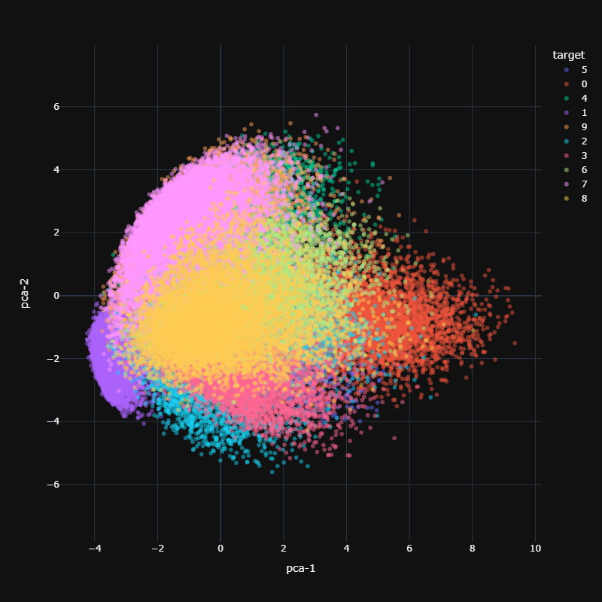
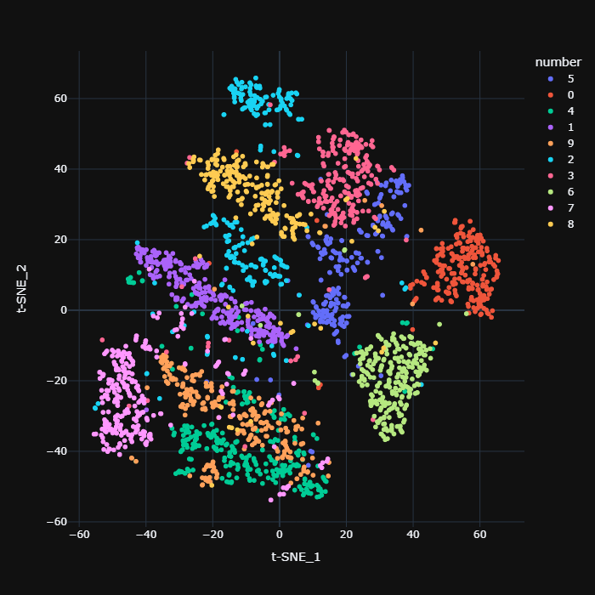
Про хитрые представления
.
На MNIST
метод главных компонент
(PCA)
t-distributed stochastic neighbor embedding (t-SNE)

Slide 23
Encoding
.
В контексте Data Science и машинного обучения кодирование относится к процессу преобразования данных из одной формы в другую, обычно с целью сделать их пригодными для конкретного приложения или анализа. Это может включать преобразование категориальных данных в числовые значения, преобразование текстовых данных в формат, который можно использовать для обработки естественного языка, или представление изображений способом, подходящим для задач компьютерного зрения.
Примеры :
One-hot encoding, label encoding, ordinal encoding;
target encoding;
TF-IDF, CountVectorizer;
SIFT, SURF и прочий old-school в виде HOG;

Slide 24
Embedding
.
В контексте машинного обучения embedding относится к процессу представления многомерных данных в пространстве более низкой размерности таким образом, чтобы фиксировать значимые отношения и сходства между исходными данных.
Это обычно используется в обработке естественного языка для представления слов или фраз таким образом, чтобы передать их семантическое значение.
Примеры :
Word embeddings (Word2Vec, GloVe, FastText, ELMo, Transformers),
Image embeddings (то что перед классификацией в Convolutional Neural Networks, Visual Transformers ),
Graph embeddings (node2vec)

Slide 25




Word Embeddings (Вложения)
.
Текст
Happy, I study machine learning at UrFU Study ! :)
Токены
['happy', ',', 'i', 'study', 'machine', 'learning', 'at', 'urfu', 'study', '!', ':)']
$$\left[\begin{matrix}4 \\ 8 \\ \begin{aligned}15 \\ ⋯\end{aligned}\end{matrix}\right]$$
$$\left[\begin{aligned}\begin{matrix}16 \\ 23 \\ 42\end{matrix} \\ ⋯\end{aligned}\right]$$
$$\left[\begin{matrix}⋯ \\ ⋯ \\ \begin{aligned}… \\ ⋯\end{aligned}\end{matrix}\right]$$
$$\left[\begin{aligned}\begin{matrix}69 \\ 420 \\ 1337\end{matrix} \\ ⋯\end{aligned}\right]$$
Векторы?

Slide 26
.
Проблемы «цифровизации» слов
Семантика
Прилагательное:
имеющий цвет растущей листвы;
заросший зеленью, растительностью;
перен. техн. жарг. комп. жарг. Экологичный;
перен. незрелый, неспелый
перен. молодой, неопытный, плохо знающий жизнь
Глагол:
увеличиваться в размерах
перен. воспитываться
перен. совершенствоваться
Зеленая трава растет быстро
Существительное:
растение, не образующее одревесневающих стеблей;
только ед. ч.: покров земли из таких растений;
жарг. любое наркотическое вещество, предназначенное для курения
Наречие:
нареч. к быстрый;
через небольшой промежуток времени

Slide 27
Ранее…
.
Проблемы «цифровизации» слов
Семантика
Позиция слова (относительная и абсолютная)
You have completed the task well. [adverb]
You are doing well in machine learning. [adjective]
Well, not everyone are participating equally. [interjection]
The well is empty. [noun]
Tears are starting to well in his eyes. [verb]

Slide 28
Ранее…
.
Проблемы «цифровизации» слов
Семантика
Позиция слова (относительная и абсолютная)
Грамматические связи (“внимание”)
Собака не пошла по дороге потому что она мокрая
Собака не пошла по дороге потому что она боится

Slide 29
Содержание
.
Regular Expressions
Предварительная обработка
Вложения (Embedding)
Статистический подход
Контекстный подход
Векторные модели

Slide 30
Словарь
.
Структурированная коллекция всех известных слов
0 | I
1 | am
2 | happy
3 | study
4 | machine
5 | learning
6 | sad
7 | hate
8 | deep
9 | …
I am happy because I study machine learning
[1, 1, 1, 1, 1, 1, 0, 0, 0, …]
I am sad because I hate deep learning
[1, 1, 0, 1, 0, 1, 1, 1, 1, …]
…

Slide 31
В scikit-learn
.
from sklearn.feature_extraction.text import CountVectorizer
corpus = [
'This is the first document.', 'This document is the second document.',
'And this is the third one.','Is this the first document?',
]
vectorizer = CountVectorizer()
X = vectorizer.fit_transform(corpus)
vectorizer.get_feature_names_out()
['and', 'document', 'first', 'is', 'one', 'second', 'the', 'third', 'this']
X.toarray()
[0 1 1 1 0 0 1 0 1]
[0 2 0 1 0 1 1 0 1]
[1 0 0 1 1 0 1 1 1]
[0 1 1 1 0 0 1 0 1]
vectorizer2 = CountVectorizer(analyzer='word', ngram_range=(2, 2))
X2 = vectorizer2.fit_transform(corpus)
vectorizer2.get_feature_names_out()
['and this', 'document is', 'first document', 'is the', 'is this', 'second document', 'the first', 'the second', 'the third', 'third one', 'this document', 'this is', 'this the']
X2.toarray()
[0 0 1 1 0 0 1 0 0 0 0 1 0]
[0 1 0 1 0 1 0 1 0 0 1 0 0]
[1 0 0 1 0 0 0 0 1 1 0 1 0]
[0 0 1 0 1 0 1 0 0 0 0 0 1]

Slide 32
Простой вектор признаков
.
I am happy I study machine learning
Word | Pos Count | Neg Count
I | 3 | 3
am | 2 | 1
happy | 2 | 0
study | 1 | 0
machine | 1 | 0
learning | 1 | 2
sad | 0 | 1
hate | 0 | 2
deep | 0 | 1
… | … | …
[1, 13, 9]
I am happy
[1, 7, 4]
I am sad I hate deep learning
[1, 9, 13]
I hate learning
[1, 4, 7]

Slide 33
Условная встречаемость
.
result = {}
for y, tweet in zip(ys, tweets):
for word in pre_process(tweet):
pair = (word,y)
if pair in result:
result[pair] += 1
else:
result[pair] = 1

Slide 34

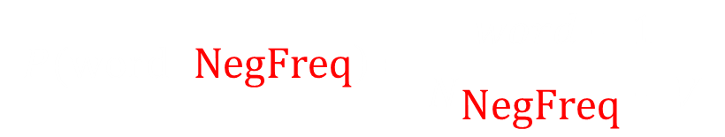
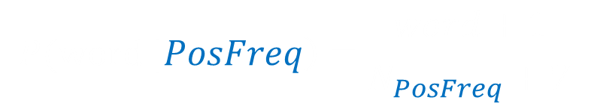
Частоты слов
.
Term Frequency TF
$$tf\left(t,d\right)=\frac{n_{t}}{\sum_{k}{n_{k}}}$$
Word | Pos Count | Neg Count | PosFreq | NegFreq
I | 3 | 3 | 0.3 | 0.3
am | 2 | 1 | 0.2 | 0.1
happy | 2 | 0 | 0.2 | 0
study | 1 | 0 | 0.1 | 0
machine | 1 | 0 | 0.1 | 0
learning | 1 | 2 | 0.1 | 0.2
sad | 0 | 1 | 0 | 0.1
hate | 0 | 2 | 0 | 0.2
deep | 0 | 1 | 0 | 0.1
Total | 10 | 10
Word | PosFreq | NegFreq
I | 0.21053 | 0.21053
am | 0.15789 | 0.10526
happy | 0.15789 | 0.05263
study | 0.10526 | 0.05263
machine | 0.10526 | 0.05263
learning | 0.10526 | 0.15789
sad | 0.05263 | 0.10526
hate | 0.05263 | 0.15789
deep | 0.05263 | 0.10526
$$\left.P(\text{word} |PosFreq\right)=\frac{word+1}{N_{PosFreq}+V}$$
$$\left.P(\text{word} |\text{NegFreq}\right)=\frac{word+1}{N_{\text{NegFreq}}+V}$$
Лапласовское сглаживание

Slide 35


Обратная частота документа Inverse Document Frequency IDF
.
$$idf\left(t,D\right)=\log{\frac{\left|D\right|}{|\left\{d_{i}∈D | t ∈d_{i}\right\}|}}$$
$\left|D\right|$ число документов в коллекции
I am happy I study machine learning
I am happy
I am sad I hate deep learning
I hate learning

Slide 36
Term Frequency TF + (*) Inverse Document Frequency IDF = win
.
$$tf∙idf= tf\left(t,d\right) ∗idf\left(t,D\right)$$

Slide 37
В scikit-learn
.
from sklearn.feature_extraction.text import TfidfVectorizer
corpus = [
'This is the first document.', 'This document is the second document.',
'And this is the third one.','Is this the first document?',
]
vectorizer = TfidfVectorizer()
X = vectorizer.fit_transform(corpus)
{'this': 8, 'is': 3, 'the': 6, 'first': 2, 'document': 1, 'second': 5, 'and': 0, 'third': 7, 'one': 4}
vectorizer.vocabulary_
vectorizer.idf_
[1.91629073, 1.22314355, 1.51082562, 1. , 1.91629073, 1.91629073, 1. , 1.91629073, 1. ]
X.toarray()
[0. 0.46979139 0.58028582 0.38408524 0. 0. 0.38408524 0. 0.38408524]
[0. 0.6876236 0. 0.28108867 0. 0.53864762 0.28108867 0. 0.28108867]
[0.51184851 0. 0. 0.26710379 0.51184851 0. 0.26710379 0.51184851 0.26710379]
[0. 0.46979139 0.58028582 0.38408524 0. 0. 0.38408524 0. 0.38408524]

Slide 38
Статистический подход
.
Ограничения
Порядок слов
I am not happy because I do study Machine Learning
I am happy because I do not study Machine Learning
Состязательные (Adversarial) атаки
сарказм
ирония
эвфемизмы

Slide 39
Содержание
.
Regular Expressions
Предварительная обработка
Вложения (Embedding)
Статистический подход
Контекстный подход
Векторные модели

Slide 40
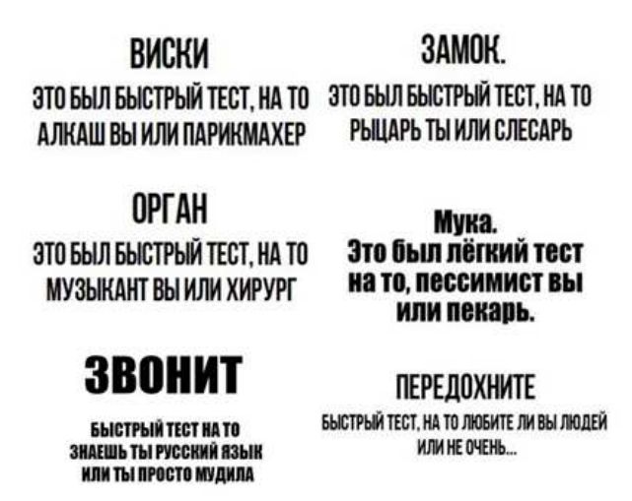
Контекст
.
You shall know a word by the company it keeps
(Firth, J. R. 1957:11)
Вешнякова А. В. Лингвокреативный аспект интернет-мемов //Актуальные проблемы гуманитарных и естественных наук. – 2016. – №. 6-4. – С. 34-40.

Slide 41
Word by Word
.
I like to study machine learning
Корпус
Deep learning is group of machine learning methods
k=2 соседи
study
1
deep
1
machine
2
methods
1
like
0
I
0
learning
learning ~ [1,1,2,1,0,0]

Slide 42

Word by Document
.
Корпус
Economy
5000
2000
Sport
500
6000
Machine Learning
10000
3500
data
goal
Machine Learning ~ [10000,3500]
Cosine
Distance
$$\cos{θ=\frac{A∙B}{|A||B|}}$$

Slide 43





Singular Value Decomposition
.
$$A=USV^{T}$$
Скрытое пространство слов
Скрытое пространство документов
документы
слова
$$V^{T}{ \text{ϵ}\text{ℝ}}^{m×m}$$
$$A{ \text{ϵ}\text{ℝ}}^{n×m}$$
$$U{ \text{ϵ}\text{ℝ}}^{n×n}$$
$$S{ \text{ϵ}\text{ℝ}}^{n×m}$$
Например результат CountVectorizer / TFiDF

Slide 44
Содержание
.
Regular Expressions
Предварительная обработка
Вложения (Embedding)
Статистический подход
Контекстный подход
Word2Vec
Векторные модели

Slide 45
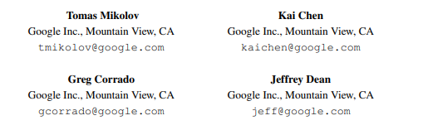





Word2Vec
.
Моделируем вероятность слова по его соседям
$$P(w_{t+j}|w_{t})$$
$$P(w_{t−1}|w_{t})$$
$$P(w_{t+1}|w_{t})$$
$$P(w_{t+2}|w_{t})$$
$$P(w_{t−2}|w_{t})$$
I like to study machine learning
left context
center word
right context
Mikolov, T., Chen, K., Corrado, G., & Dean, J. (2013). Efficient estimation of word representations in vector space. arXiv preprint arXiv:1301.3781.

Slide 46
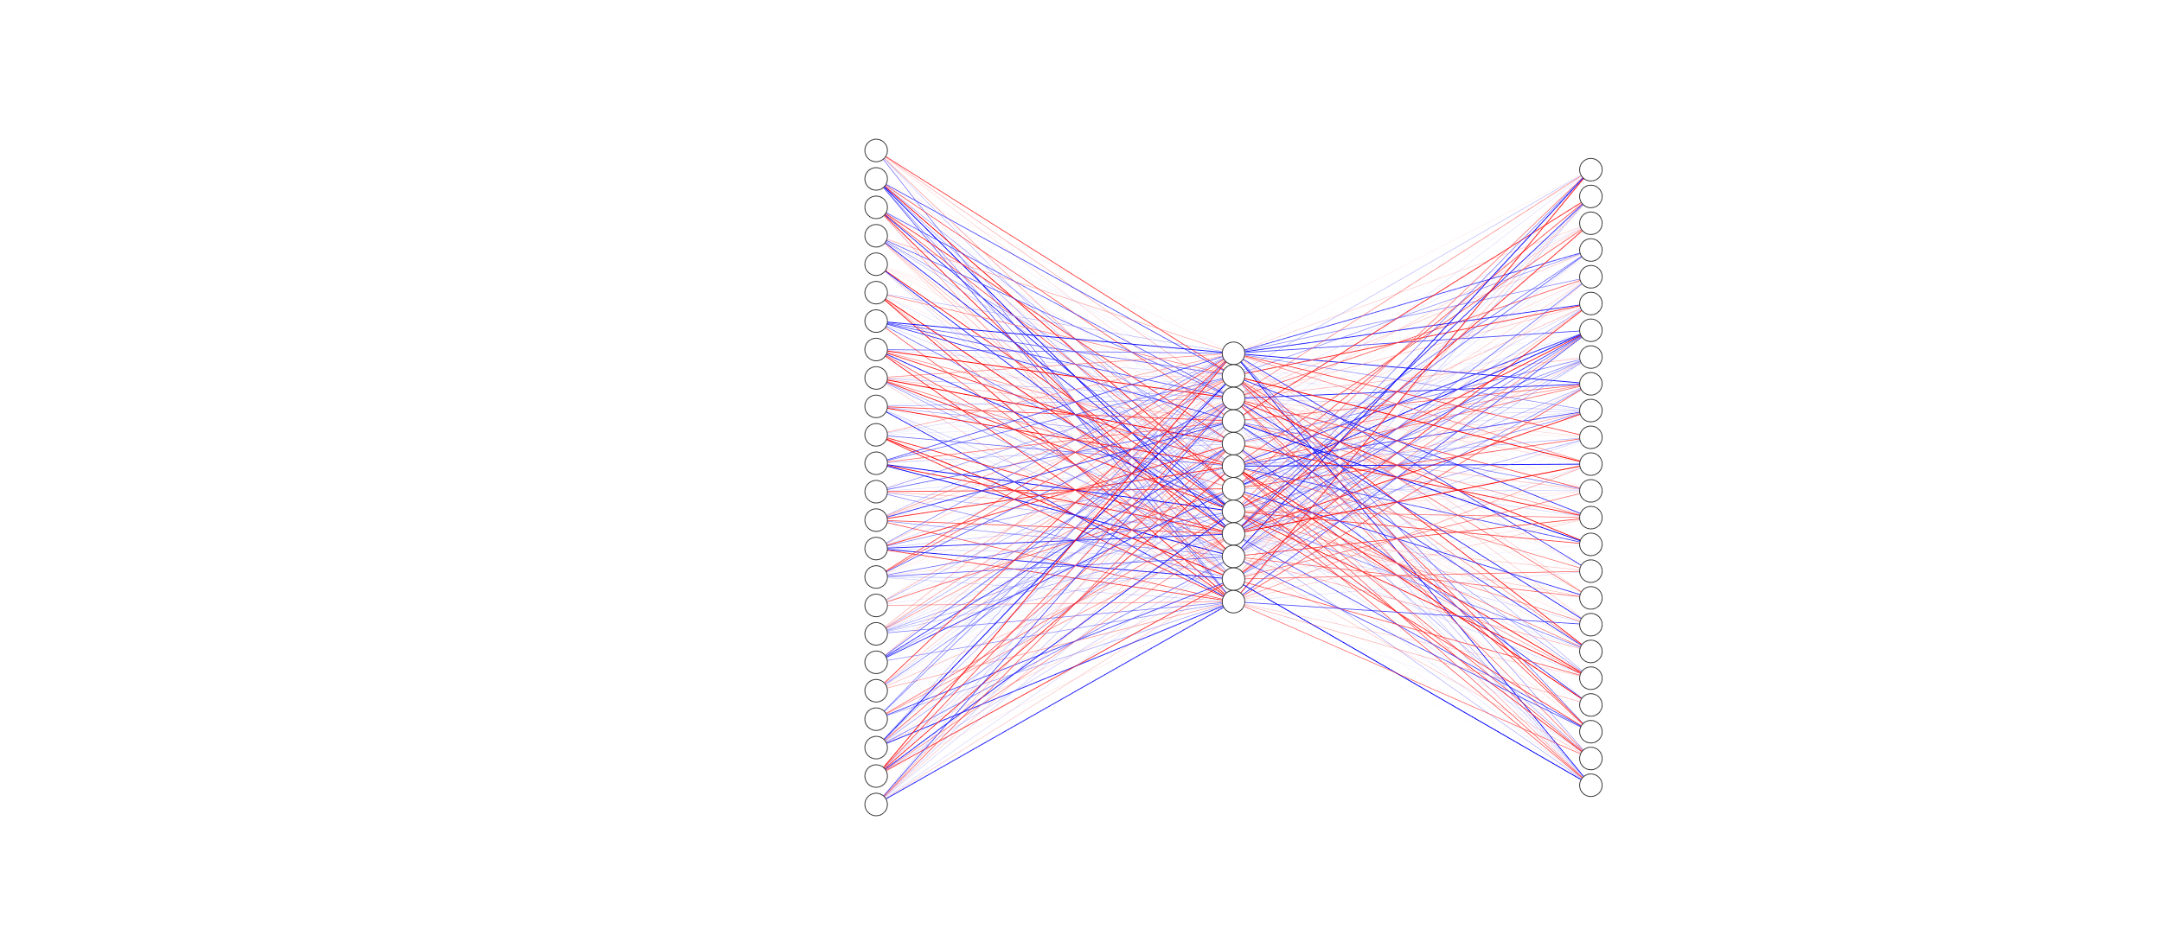




Word2Vec
.
$$J\left(θ\right)=−\frac{1}{T}\log{L\left(θ\right)}=−\frac{1}{T}\prod_{t=1}^{T}{\prod_{\begin{aligned}−m≤j≤m \\ j≠0\end{aligned}}{\log{P(w_{t+j}|w_{t};θ)}}}$$
Пусть для каждого слова $w$ есть два вектора
$v_{w}$ когда $w$ центральное слово
$u_{w}$ когда $w$ слово контекст
Тогда можно записать для центрального слова $c$ и контекста $o$
$$P\left(o | c\right)=\frac{\exp\left(u_{o}^{T}v_{c}\right)}{\sum_{w∈V}{\exp\left(u_{w}^{T}v_{c}\right)}}$$
Скрытый Слой
Вход (Размер ~ Словарь)
Выход (Размер ~ Словарь )

Slide 47
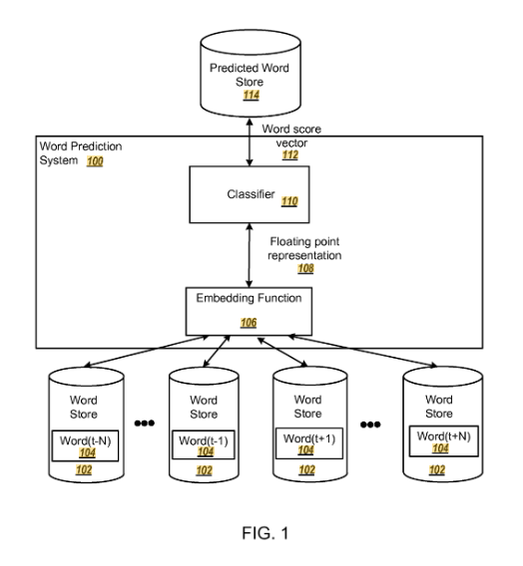

Word2Vec
.
$$CCE=−\sum_{c=1}^{C}{\frac{1}{Y_{c}}\sum_{i:y_{i}=c}{y_{i}∗}\log\left(\hat{y_{i}}\right)}$$
I like to study machine learning
like to ____ machine learning
study
Контекст
Целевое Слово
Continuous Bag of Words
https://patents.google.com/patent/US9037464B1/en

Slide 48
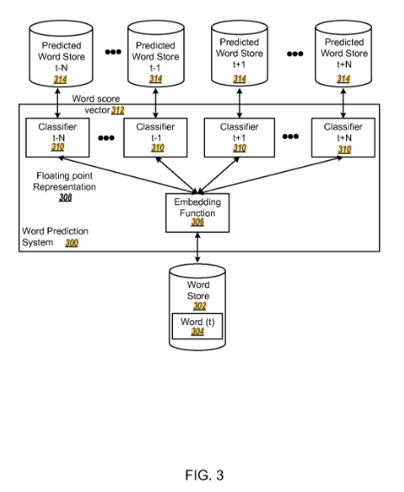
Word2Vec
.
$$CCE=−\sum_{c=1}^{C}{\frac{1}{Y_{c}}\sum_{i:y_{i}=c}{y_{i}∗}\log\left(\hat{y_{i}}\right)}$$
I like to study machine learning
study
like to ____ machine learning
Целевое Слово
Контекст
Continuous Skip Grams
https://patents.google.com/patent/US9037464B1/en

Slide 49





Word2Vec
.
Скрытый слой
$$W_{1}$$
$$W_{2}$$
Скрытое вложение embedding (Матрица Весов)
$$W_{1}$$
$$W_{2}^{T}$$
$${W_{1}+W}_{2}^{T}$$

Slide 50
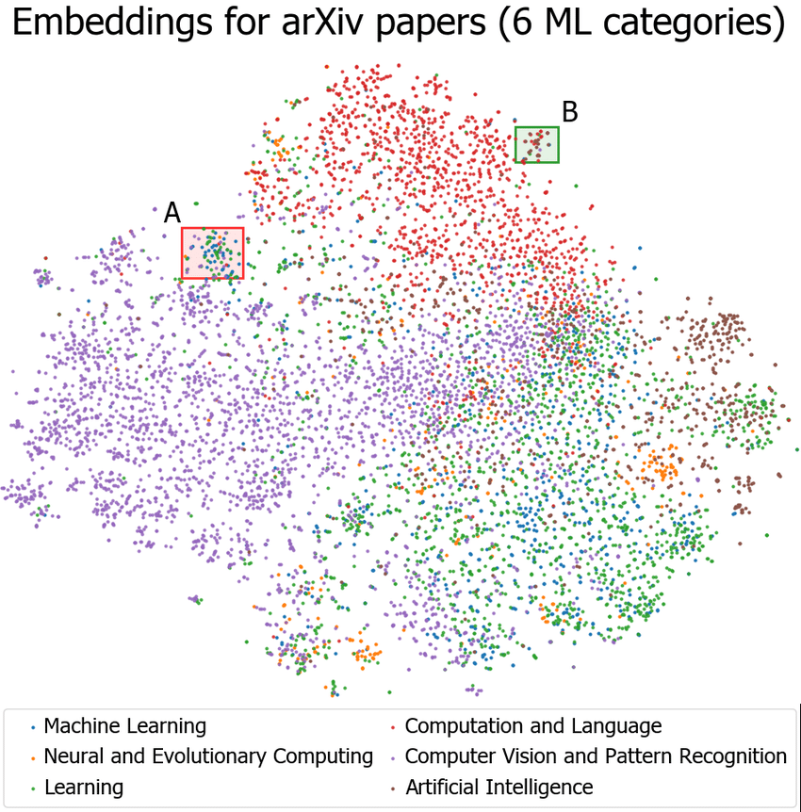
Word2Vec
.

Slide 51
Содержание
.
Regular Expressions
Предварительная обработка
Вложения (Embedding)
Статистический подход
Контекстный подход
FastText
Векторные модели

Slide 52
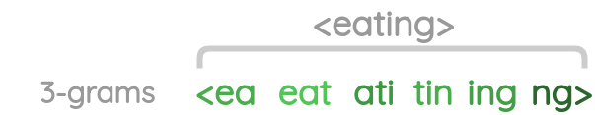
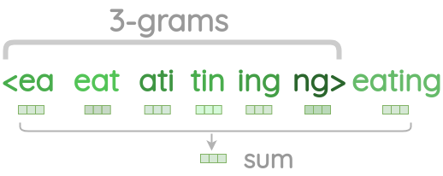

FastText
.
Word2Vec + N-gram
https://amitness.com/2020/06/fasttext-embeddings/
Bojanowski, P., Grave, E., Joulin, A., & Mikolov, T. (2017). Enriching word vectors with subword information. Transactions of the association for computational linguistics, 5, 135-146.

Slide 53
Содержание
.
Regular Expressions
Предварительная обработка
Вложения (Embedding)
Статистический подход
Контекстный подход
GloVe
Векторные модели

Slide 54




GloVe
.
$$J=\sum_{i,j=1}^{V}{f\left(X_{ij}\right){\left(w_{i}^{T}{\tilde{w}}_{j}+b_{i}+{\tilde{b}}_{j}−\log{X_{ij}} \right)}^{2}}$$
$X_{ij}$ сколько раз слово $j$ встречается в контексте слова $i$
$w_{i}$ вектор для слова $i$
${\tilde{w}}_{j}$ вектор-контекст для слова $j$
$f\left(X_{ij}\right)$ весовая функция, которая присваивает меньшие веса редким и частым совпадениям
Pennington, Jeffrey, Richard Socher, and Christopher D. Manning. "Glove: Global vectors for word representation." Proceedings of the 2014 conference on empirical methods in natural language processing (EMNLP). 2014.

Slide 55
Содержание
.
Regular Expressions
Предварительная обработка
Вложения (Embedding)
Статистический подход
Контекстный подход
Векторные модели

Slide 56
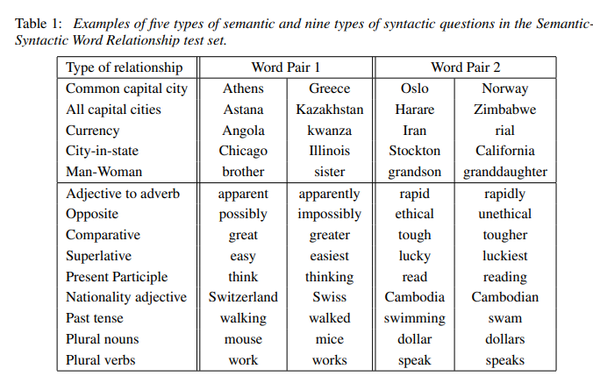
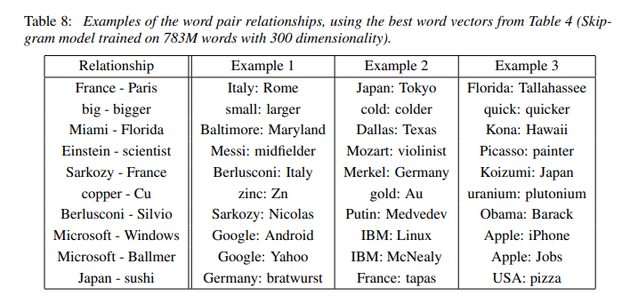
Как проверить «хорошесть» вложений
.
Mikolov, T., Chen, K., Corrado, G., & Dean, J. (2013). Efficient estimation of word representations in vector space. arXiv preprint arXiv:1301.3781.

Slide 57
Векторные модели
.
Россия
Москва
США
Япония
Вашингтон
Токио
США – Вашингтон = Россия – Москва
США – Россия + Москва = Вашингтон
Королева – Женщина = Король – Мужчина
Королева = Король – Мужчина + Женщина

Slide 58
Gensim
.
import gensim
from gensim.models import KeyedVectors
model = gensim.models.KeyedVectors.load_word2vec_format(word2vec_sample, binary=False)
import gensim.downloader as api
api.info()
'glove-twitter-100':
{'num_records': 1193514, 'file_size': 405932991, 'base_dataset': 'Twitter (2B tweets, 27B tokens, 1.2M vocab, uncased)', 'reader_code': 'https://github.com/RaRe-Technologies/gensim-data/releases/download/glove-twitter-100/__init__.py', 'license': 'http://opendatacommons.org/licenses/pddl/', 'parameters': {'dimension': 100}, 'description': 'Pre-trained vectors based on 2B tweets, 27B tokens, 1.2M vocab, uncased (https://nlp.stanford.edu/projects/glove/)', 'preprocessing': 'Converted to w2v format with `python -m gensim.scripts.glove2word2vec -i <fname> -o glove-twitter-100.txt`.', 'read_more': ['https://nlp.stanford.edu/projects/glove/', 'https://nlp.stanford.edu/pubs/glove.pdf'], 'checksum': 'b04f7bed38756d64cf55b58ce7e97b15', 'file_name': 'glove-twitter-100.gz', 'parts': 1},
from gensim.models import Word2Vec
model_w2v = Word2Vec(dataset,
vector_size=100,
window=5,
min_count=10)

Slide 59
Gensim
.
word_vectors.most_similar(positive=['Russia', 'White_House'], negative=['Kremlin'], topn=5)
('Oval_Office', 0.5533660650253296),
('United_States', 0.5473767518997192),
('Obama', 0.5402511954307556),
('President_Barack_Obama', 0.5351332426071167),
('Bush', 0.5342637300491333)
word_vectors.most_similar(positive=['Vodka', 'Japan'], negative=['Russia'], topn=5)
('Shochu', 0.5533198118209839),
('shochu', 0.5222346782684326),
('Momokawa', 0.5214118957519531),
('saké', 0.5199892520904541),
('Sadaharu', 0.5143933892250061)
word_vectors.most_similar(positive=['balalaika', 'Hawaii'], negative=['Russia'], topn=5)
('ukulele', 0.572131872177124),
('hula_halau', 0.5431629419326782),
('Makaha_Sons', 0.5396252870559692), ('ukulele_virtuoso_Jake_Shimabukuro', 0.5336641073226929), ('kumu', 0.5257707834243774)

Slide 60




Векторные модели
.
собака
cat
Наивный машинный перевод
кошка
$$X$$
$$Y$$
dog
Скрытое вложение слова в английском языке
Скрытое вложение слова в русском языке
$$R$$
собака
Матрица Перевода
cat
кошка
$$R:\arg{\min_{R}\left|\left|XR−Y\right|\right|}$$
dog
Train Data $→$(Loss, Gradient Descent) $→$??? $→$Profit

Slide 61
Резюме
.
Regular Expressions
Модуль Python RE
Полезно знать базу
Предварительная обработка
Тут нам помогает nltk, spacy и другие библиотеки
Разбиваем на слова, удаляем ненужное и т.д.
Вложения (Embedding)
Encoding и Embedding это близкое, но разное
Уменьшение размерности позволяет это анализировать
Чиселко для слов
Статистический подход
Частоты / Счетчики слов, TF-IDF
Контекстный подход
Word2Vec
FastText, GloVe
Векторные модели
Алгебра над вложениями
Библиотека Gensim (для Word2Vec подобного)
Наивный машинный перевод

Slide 62
Векторные модели. Антон Долганов
.
Вопросы, пожелания, предложения
?????????

